Slide 1


PORTALI DELLA FISICA
Verso una transizione sostenibile della didattica universitaria della Fisica Generale nei corsi di laurea scientifici
Italo Testa

Slide 2

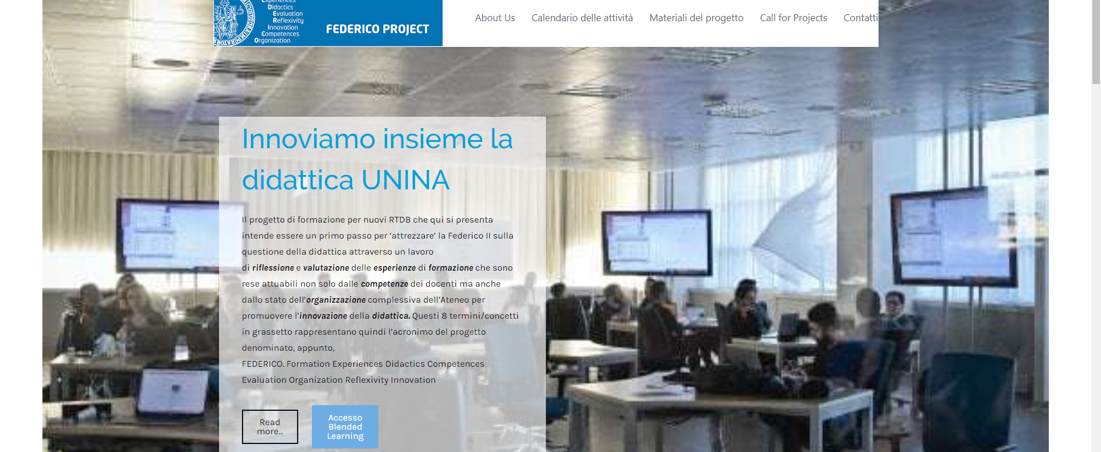




Introduzione
Italo Testa

Slide 3
Call for projects
Riconfigurazione attività formative
Riarticolazione ambienti e spazi di apprendimento
Rimodulazione tempi di apprendimento
Utilizzo di diverse tipologie di materiali di apprendimento
Progettazione modalità e strumenti di assessment e valutazione in itinere
Italo Testa

Slide 4
Motivazioni di Portali della Fisica
Gli studenti al termine del percorso di studi secondario hanno numerose lacune su argomenti di base di matematica e fisica (Testa et al., 2018)
Fattori metacognitivi quali l’autoefficacia, l’interesse o la motivazione intrinseca dello studente sono predittori del rendimento degli studenti (Wang et al. 2015)
Transizione dalla scuola secondaria all’Università problematica a causa delle diverse aspettative e percezioni nei confronti dell’educazione terziaria rispetto a quella secondaria (Accascina et al., 1998; Di Martino e Gregorio, 2019)
Italo Testa

Slide 5
Il modello di Portali della Fisica
Self-Beliefs
Perception of Physics
Physics self-efficacy
Motivation towards Physics
Confidence
Physics performance

Slide 6
Portali della Fisica
Obiettivi principali:
integrare le più attuali tecnologie didattiche per la fisica nella pratica didattica universitaria
identificare principi di base per progettare, erogare e validare percorsi didattici basati sui riferimenti teorici e sperimentali della ricerca in didattica della fisica
mostrare come costrutti metacognitivi e affettivi possano influenzare l’apprendimento della fisica
fornire un insieme coerente di strumenti di valutazione formativa
Italo Testa

Slide 7
Docenti coinvolti
Emilio Balzano, Emiliano Di Gennaro, Antonino Di Leva, Felice Gesuele, Daniela Stornaiuolo, Umberto Scotti di Uccio, Italo Testa
Dipartimenti UNINA: Fisica “E. Pancini”, Agraria, Biologia, Scienze Chimiche, SPSB
Italo Testa

Slide 8
Fasi del progetto
Formazione 9h
Implementazione in aula
12h
Riflessione 6h
Creazione gruppi di docenti
Discussione tematiche ricerca didattica
Presentazione degli strumenti e delle metodologie didattiche
Attività didattica nei corsi dei docenti in formazione
Discussione dei risultati
Discussione delle criticità
Italo Testa

Slide 9
Metodologia attiva
Contesto motivante di tipo laboratoriale o tecnologico per introdurre contenuti della “lezione”
Identificazione delle idee ingenue degli studenti mediante schede di lavoro o questionari concettuali (anche con uso di clickers)
Attività di laboratorio carta/matita o studio di simulazioni in piccolo gruppo degli studenti
Ricapitolazione a cura del docente dei risultati ottenuti dagli studenti e sistematizzazione dei concetti
Italo Testa

Slide 10
Esempio di scheda
1) Hai a disposizione un generatore di tensione e dei resistori, alcuni di resistenza nota, altri di resistenza non nota. Progetta un esperimento che ti permetta di stimare la resistenza di uno dei resistori incogniti.
a) spiega brevemente la procedura che seguiresti
b) indica quali grandezze misureresti
c) quali strumenti di misura utilizzeresti?
Italo Testa

Slide 11
Esempio di scheda di aula
2) Fai uno schema del circuito che utilizzeresti per effettuare l’esperimento da te progettato. Spiega brevemente la tua scelta
3) Spiega brevemente l’analisi dati che condurresti per ottenere la stima della resistenza richiesta, tenendo conto degli strumenti di misura scelti
Italo Testa

Slide 12
Esempio di valutazione
Qual è la differenza di potenziale tra i punti A e B? Le lampadine sono identiche
6 V
12 V
0 V
3 V
Quanto ti senti confidente della tua risposta: 1 2 3 4 5
La ragione per la tua risposta è:
perché A e B sono connessi ai due poli della batteria
perché il circuito è aperto
perché la legge di Ohm dice che V = IR con I = 0
perché le lampadine sono in serie ed identiche
Altra:__________________________
Quanto ti senti confidente della tua risposta: 1 2 3 4 5
Italo Testa

Slide 13
Validazione del progetto
Gruppo A – metodologia attiva
Gruppo B – lezione frontale
Gruppo A – lezione frontale
Gruppo B – metodologia attiva
Gruppo C – metodologia attiva
Gruppo D – lezione frontale
Gruppo C – lezione frontale
Gruppo D – metodologia attiva
Gruppo E – metodologia attiva
Gruppo F – lezione frontale
Gruppo E – lezione frontale
Gruppo F – metodologia attiva
Italo Testa

Slide 14
Strumenti di misura
Questionario di autoefficacia in fisica da validare nell’ambito del progetto previa traduzione da strumento analogo validato in ricerche in ambito internazionale;
Questionario sull’engagement da validare durante il progetto;
Questionario della percezione della fisica come disciplina validato dal PLS
Protocollo di osservazione (tipo RTOP, Sawada et al. 2002)
  Organizzazione della classe
  Ambiente di apprendimento
  Linguaggio e stile di insegnamento
  Conoscenza delle strategie di apprendimento degli studenti
Italo Testa

Slide 15
Esempio del protocollo di osservazione
DimensionE | LiVELLO
CONOSCENZA DELLE STRATEGIE E DEL modo Di APPRENDERE DEGLI STUDENTI
In relazione al contenuto | Argomenti troppo facili o difficili per il livello degli studenti | Gli argomenti scelti sono appropriati per il livello studenti | Gli argomenti scelti sono appropriati per il livello studenti e viene favorita l’acquisizione di competenze di alto livello (modellizzazione) | Gli argomenti scelti sono adatti e promuovono ampiamente l’acquisizione di competenze di alto livello (modellizzazione)
Apprendimento attivo | Nessuna strategia | Domande sono poste agli studenti ma in maniera sporadica | Gli studenti sono coinvolti con attività di lavoro di gruppo | Gli studenti sono coinvolti con attività di lavoro di gruppo e di argomentazione
Uso di contesti motivanti | Nessuno | Qualche applicazione alla realtà | Molte applicazioni alla realtà | Applicazioni multidisciplinari e problematiche socio-scientifiche
Misconcezioni e idee ingenue non corrette | Non vengono misurate | Misurate ma non affrontate | Misurate, affrontate e discusse | Utilizzo di uno o più strumenti/strategie per misurare e affrontarle

Slide 16
Ricadute del progetto
Risultati attesi a livello micro:
aumento del numero di studenti che superano l’esame entro un semestre dalla conclusione del corso
miglioramento del rendimento degli studenti nelle prove intercorso e nell’esame
miglioramento dell’autoefficacia verso lo studio della fisica
miglioramento dell’engagement nelle attività di fisica durante il corso
miglioramento della percezione della fisica come disciplina
Italo Testa

Slide 17
Ricadute del progetto
Risultati attesi a livello macro:
Aumento del numero dei cds in cui si sperimentano didattiche attive
Aumentare la consapevolezza dell’esistenza di strumenti per la valutazione della didattica
Ristrutturare programmi dei corsi di fisica generale in corsi di studio a di fuori del dipartimento
Italo Testa

Slide 18
Grazie dell’attenzione
italo.testa@unina.it
https://indico.unina.it/event/25/contributions/

